Slide 1
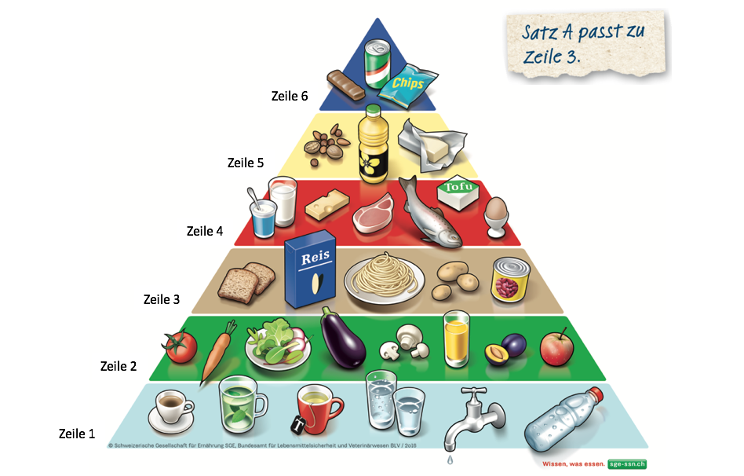
DIE LEBENSMITTELPYRAMIDE

